Slide 1
Kpl 4,
Monikulttuuristuvat yhteiskunnat
s.28-30

Slide 2
Suvaita vai rajoittaa?
Tehtävän tarkoituksena on pohtia, mitkä vieraiden kulttuurien tavat ja asiat pitäisi sallia ja mitä niistä pitäisi rajoittaa Suomessa.
Keksikää esimerkkejä vieraan kulttuurin tavoista, joita suomalaisessa kulttuurissa kasvaneen voi olla vaikea hyväksyä. Kerätkää löydöksistä lista.

Slide 3
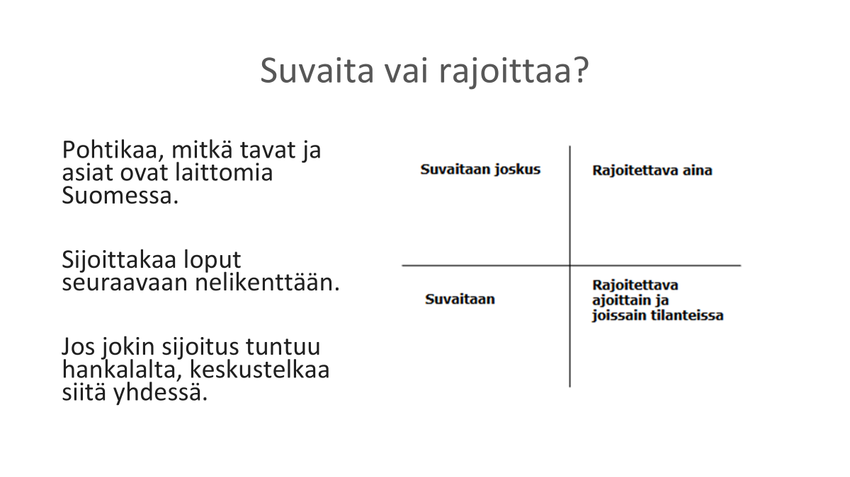

Slide 4
esimerkkejä
muslimin huivi naispoliisilla
muslimin huivi sairaanhoitajalla
verikosto
romaniasu
poikien ympärileikkaus
turbaani
burka opettajalla
järjestetty lapsiavioliitto
bussinkuljettajien rukoustauot
tytön ympärileikkaus
muslimitytön poissaolo liikuntatunneilta
lasten fyysinen kurittaminen
jehovantodistajien verensiirtokielto vakavan auto-onnettomuuden jälkeen
isän mielipiteen huomioiminen vaimon valinnassa
koiran syöminen
poikalasten suosiminen
moniavioisuus
kunniamurha
hindun ruokavalio, joka ei salli naudanlihaa
muslimin ruokavalio, joka ei salli porsaanlihaa

Slide 5
Maailman muuttovirrat
1500-luvun lopulta lähtien löytöretket ja siirtokuntien perustaminen Amerikkaan sekä orjakauppa
1800-luvulla matkustamisen helpottuminen, höyrylaivat ja rautatiet (Euroopasta Amerikkaan ja Australiaan, Kiinasta ja Japanista Yhdysvaltoihin)
IIMS jälkeen muuttoliike vapautuneista siirtomaista entisiin emämaihin
Nykyään
  Eurooppa ja Aasia ovat houkuttelevia kohteita
  Mantereiden sisäinen muuttoliike
  Muuttoliike maaseudulta kaupunkeihin
IIMS lähtien pakolaisuus, nykyään lähtömaita mm. Ukraina, Syyria, Afganistan, Kongo, Somalia

Slide 6
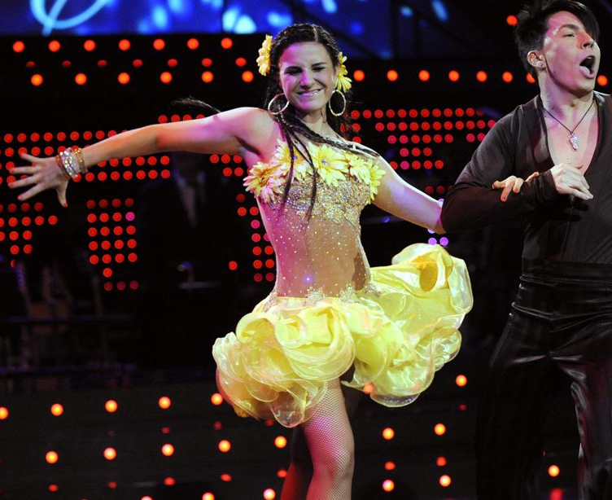

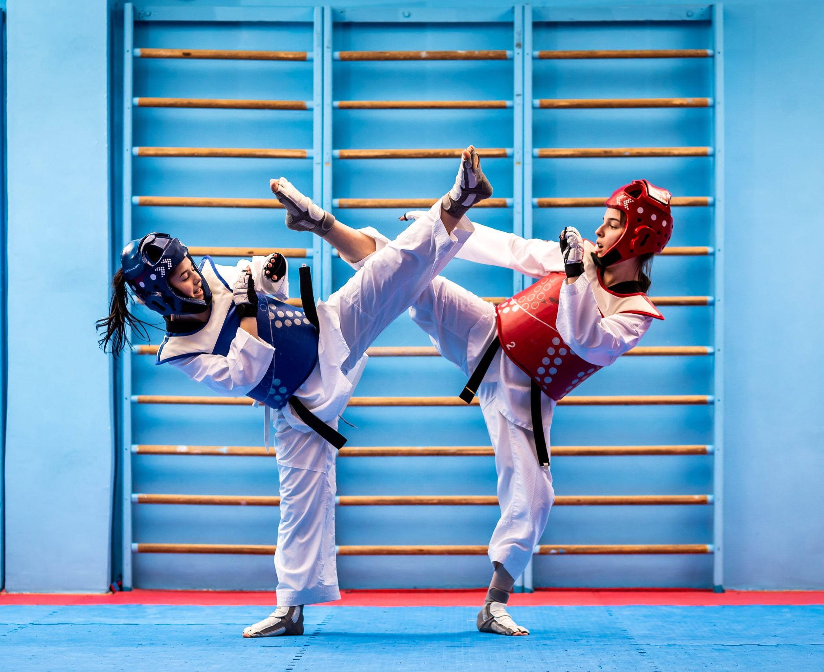

Monikulttuurisuus arjessa
Ruokakulttuurit
Harrastukset
Musiikki
Kielet
Uskonnot
Pukeutumistavat
Tapakulttuurit

Slide 7
Integroituminen vs. marginalisoituminen
Kotouttaminen
Marginalisoituminen
  Yksilö ei sopeudu / yksilöä ei hyväksytä
  Syrjäytyminen
  Kaupunginosien eriytyminen
  Maahanmuuttajien oman kulttuurin ilmiöiden syrjäyttäminen (poliittiset valinnat)
Kulttuuriristiriita
Arvot ja asenteet yhteiskunnassa: kulttuurirelativistit vs. äärioikeistolaiset populistit

Slide 8
Käsitteitä
Akkulturaatio = kaksi kulttuuria kohtaa ja kohtaamisen seurauksena kumpikin kulttuuri muuttuu
Assimilaatio = vähemmistökulttuuri sulautuu valtakulttuuriin ja luopuu omasta kulttuuristaan vapaaehtoisesti tai pakotettuna
Segregaatio = kulttuurien eristäminen tai erottelu muista kulttuureista

Slide 9
Tehtäviä
Lue kpl 4, Monikulttuuristuvat yhteiskunnat, s.28-30
Tee tehtävät 1,2,3, s.31

